Slide 1
手机助手推荐策略简介

Slide 2
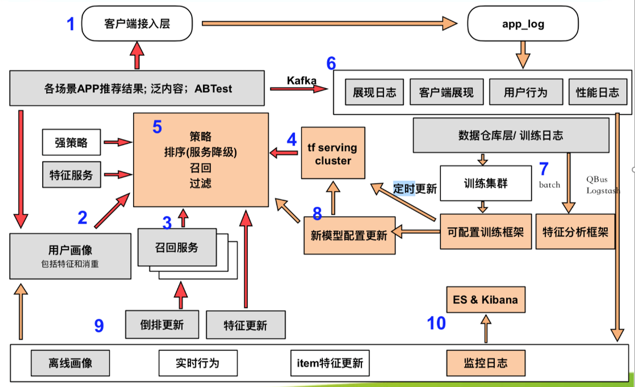
推荐系统数据流图

Slide 3
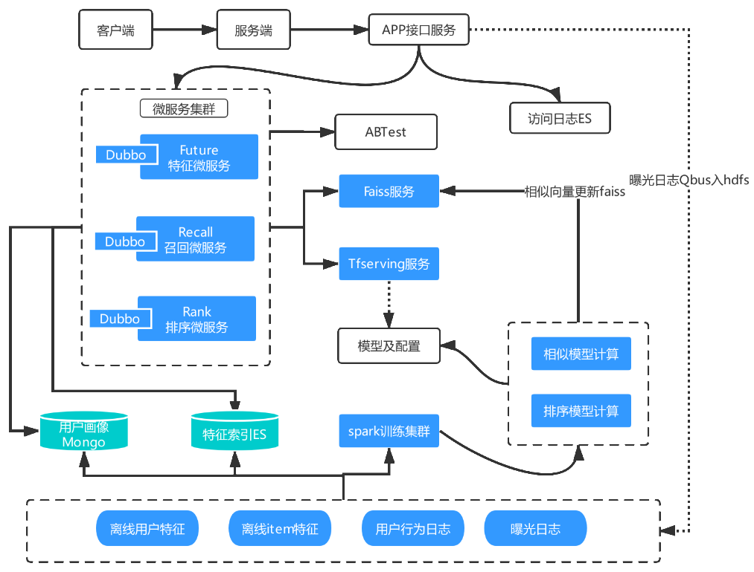
推荐系统架构

Slide 4
推荐召回模型、排序算法
召回模型
基于ItemBase的协同过滤
Item2vec
DNN深度匹配模型
基于搜索意图识别的类别扩展
Hot推荐（新用户）
基于人群的TGI指数（新用户）
排序算法
LR
XGBoost
Wide&Deep
DeepFM
XDeepFM
DIN

Slide 5
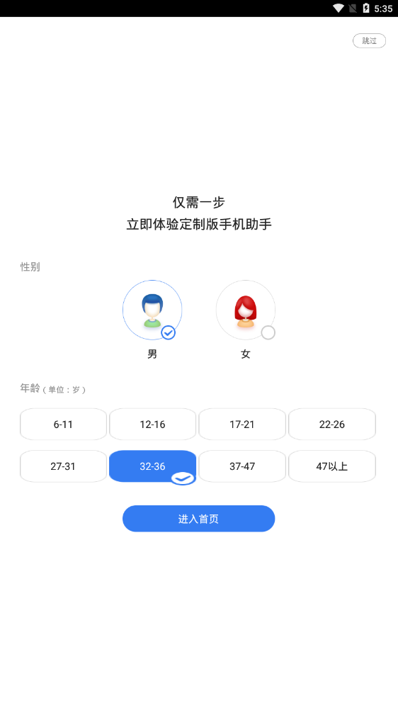
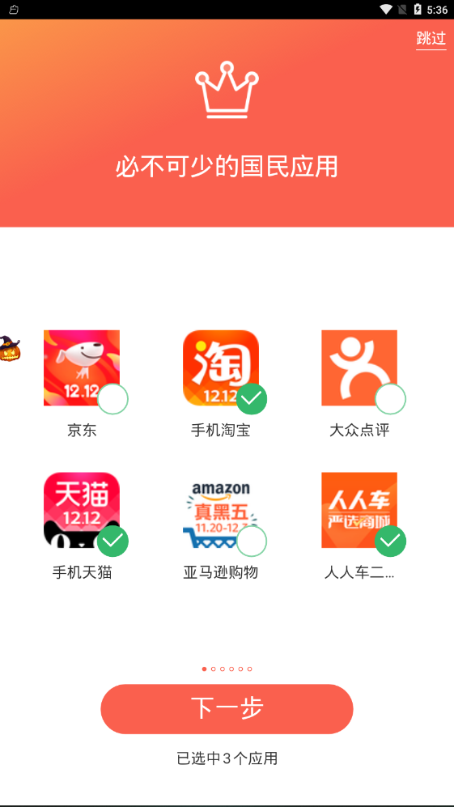
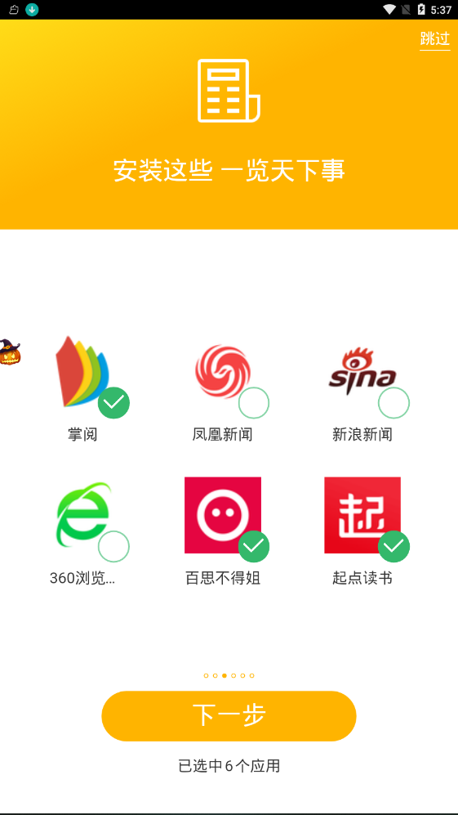
各场景推荐策略-新用户引导推荐
推荐策略：用户选择年龄、性别后按照年龄、性别和地域召回购物、旅游、新闻、工具、游戏四类应用，然后用点击率预估模型排序。排序考虑到用户的年龄、性别、地域、网络环境、渠道、手机型号品牌，应用的名称、标签、简介、评论以及历史点击、下载、搜索、安装等信息

Slide 6
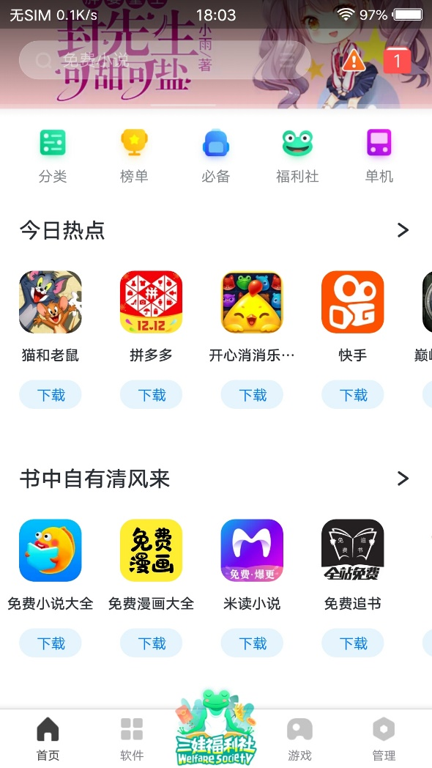
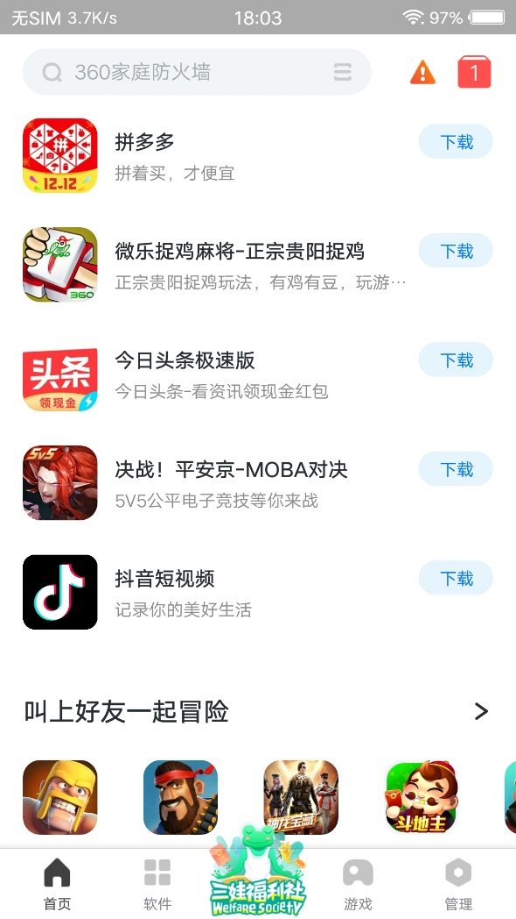
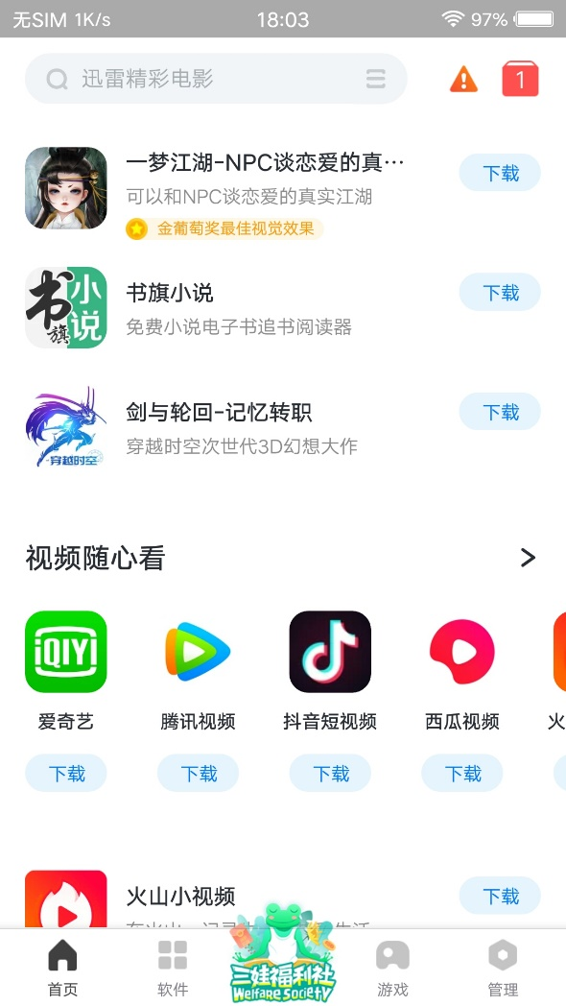
各场景推荐策略-首页今日热点、topic、list推荐
今日热点召回策略：
外拓广告和联运游戏
Topic召回策略：
根据用户的二级类别偏好和年龄、性别等信息召回topic;topic内部应用安装热度筛选
List召回策略：
协同过滤、dnn深度匹配、关联挖掘、item2vec相似应用、热门应用
排序:
排序考虑到用户的年龄、性别、地域、网络环境、渠道、手机型号品牌，应用的名称、标签、简介、评论以及历史点击、下载、搜索、安装等信息。使用过的排序模型有XGBoost、wide&deep、DeepFM、XDeepFM
、DIN、FIBINET_DIN等

Slide 7
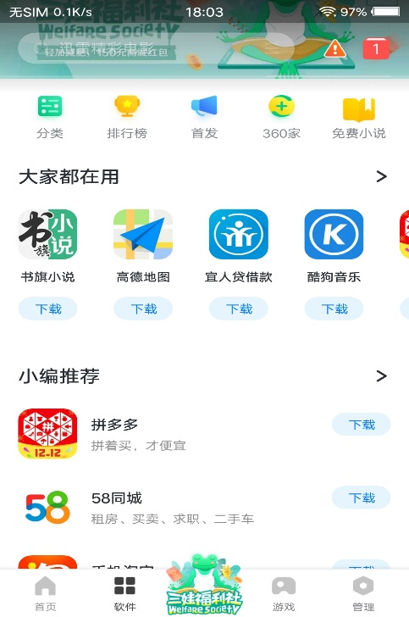
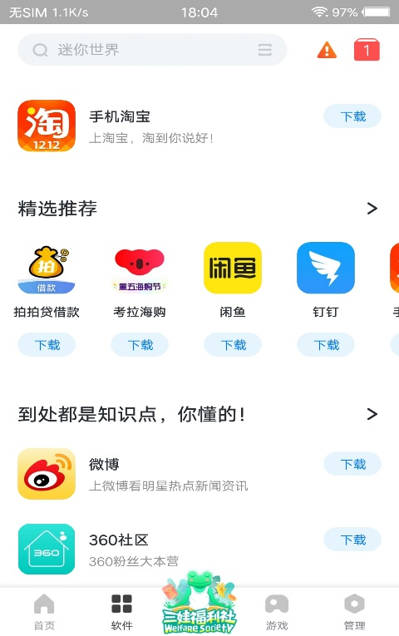
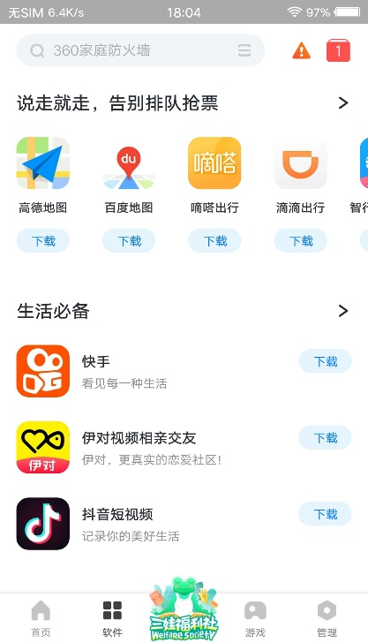
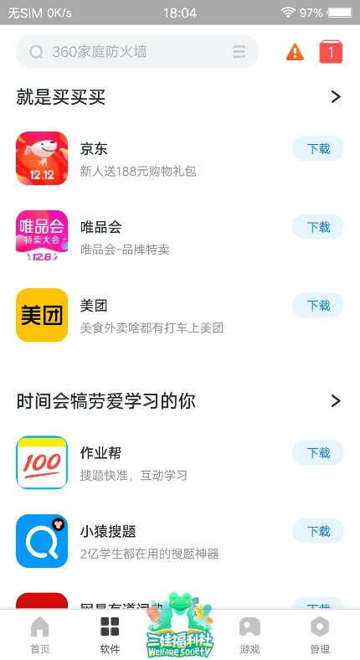
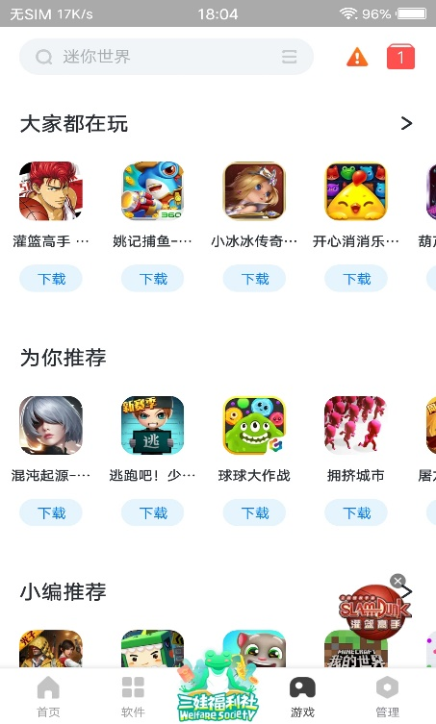
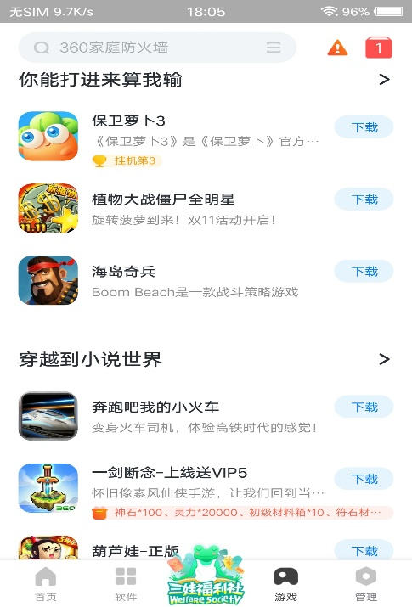
各场景推荐策略-软件页和游戏页topic推荐
Topic召回策略：
用户类别topic偏好、协同过滤、dnn深度匹配、关联挖掘、item2vec相似应用、热门应用
排序:
排序考虑到用户的年龄、性别、地域、网络环境、渠道、手机型号品牌，应用的名称、标签、简介、评论以及历史点击量、下载量、搜索量、安装量等信息。使用过的排序模型有XGBoost、wide&deep

Slide 8
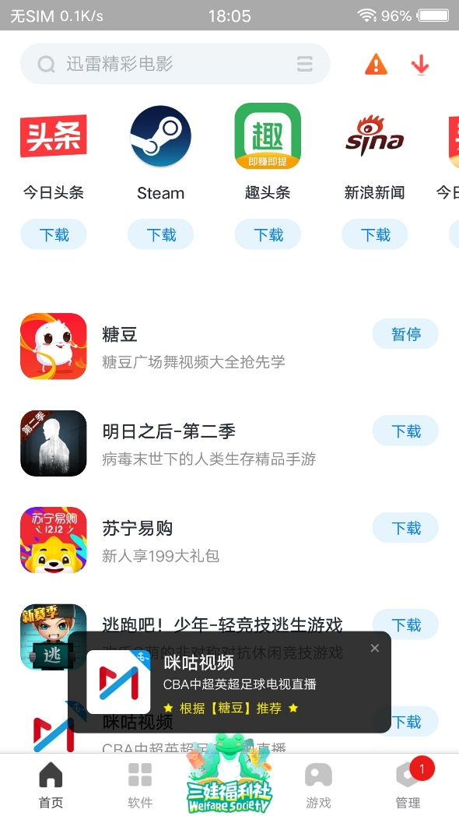
各场景推荐策略-下载弹窗推荐
召回策略：
dnn深度匹配、item2vec相似应用
排序:
排序考虑到用户画像，应用信息以及应用下载、搜索、点击等信息。使用过的排序模型有wide&deep

Slide 9
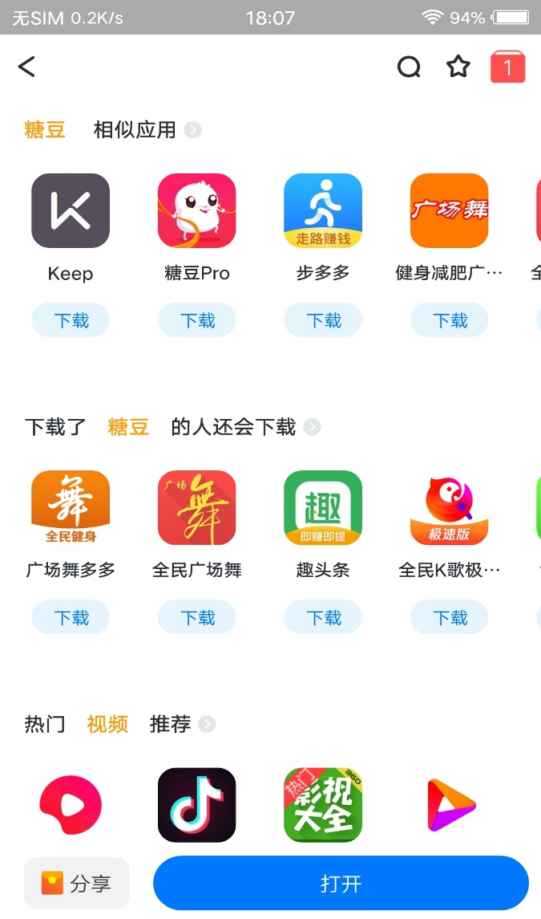
各场景推荐策略-详情页推荐
召回策略：
相似应用：item2vec模型使用用户浏览行为
下了还下：item2vec模型使用用户下载行为
热门类别推荐：当前应用下的二级类别热门应用
排序:
排序考虑到相似得分、用户画像，应用信息以及应用下载、搜索、点击等信息。使用过的排序模型有wide&deep

Slide 10
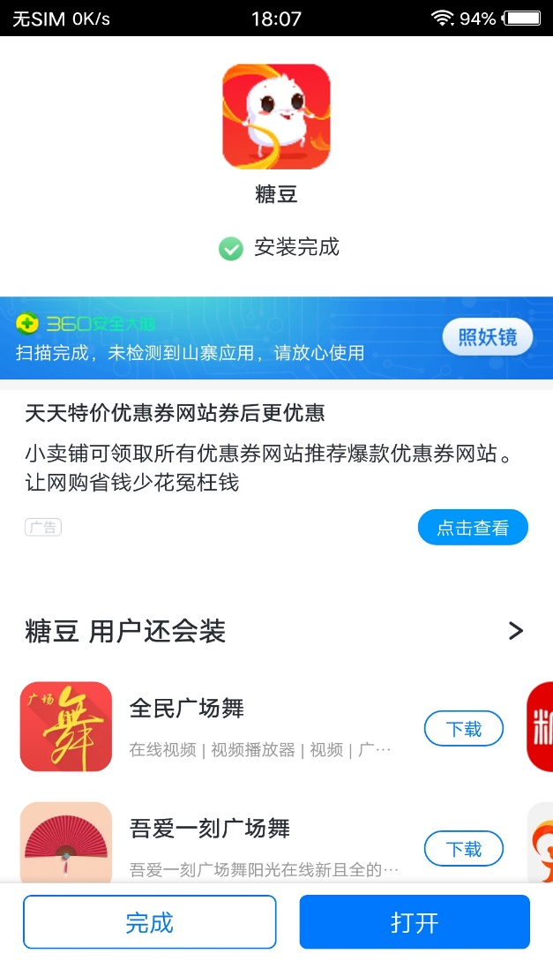
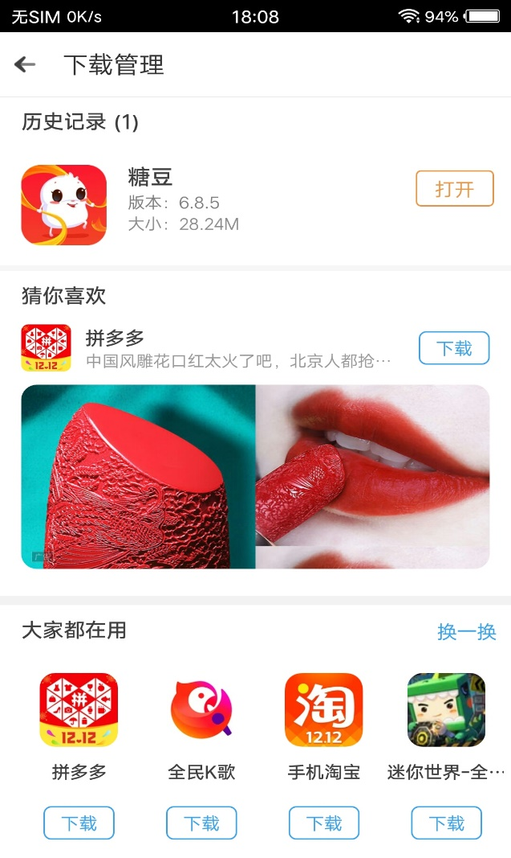
各场景推荐策略-安装完成、下载管理推荐
召回策略：
安装完成：关联规则挖掘、item2vec相关下载应用
下载管理：dnn深度召回模型，考虑用户安装列表、下载列表、搜索词、热门等 排序:
排序考虑到相似得分、用户画像，应用信息以及应用下载、搜索、点击等信息。使用过的排序模型有wide&deep、DeepFM、DIN

Slide 11
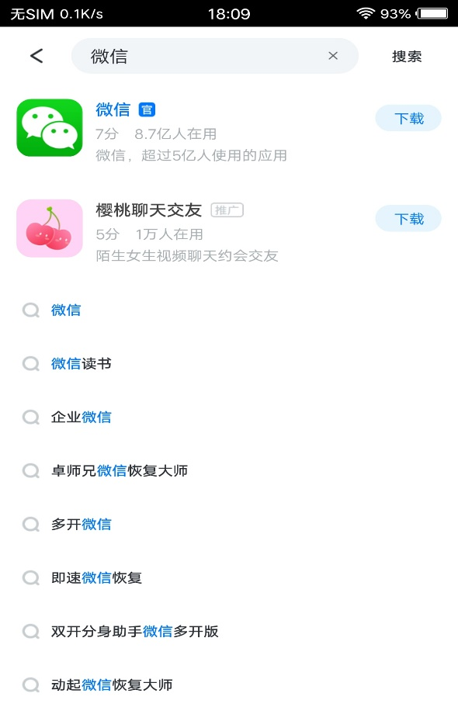
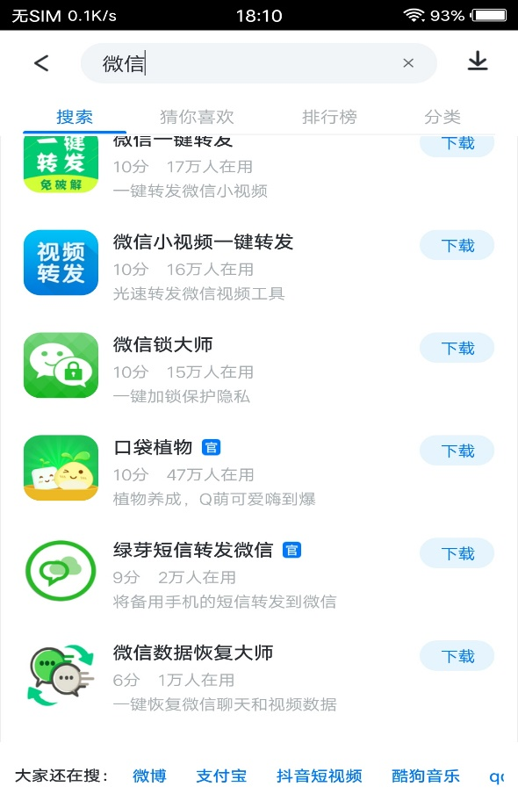
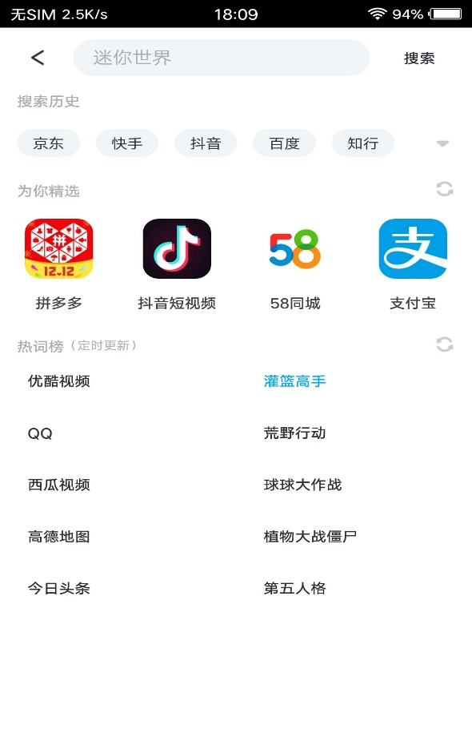
各场景推荐策略-搜索词推荐
召回策略：
查询词提示：双数组
查询词扩展：基于搜索行为的word2vec
热词强：用户二级类别偏好，热门
为你精选：外拓广告
排序:
排序考虑到召回得分、下载量、历史点击率、历史下载率等。使用过的排序模型有LR、wide&deep

Slide 12
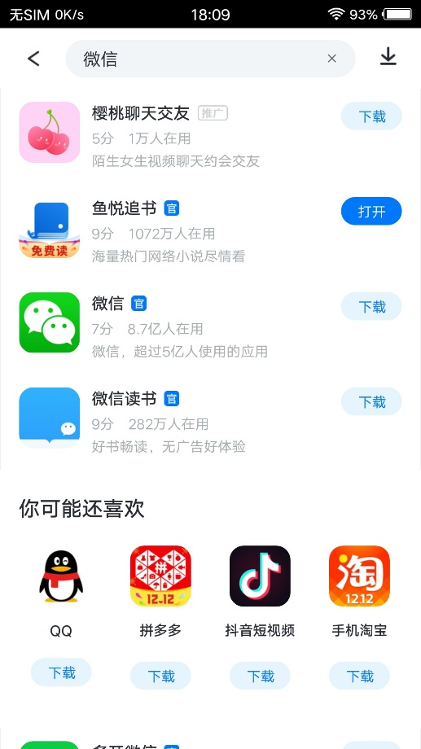
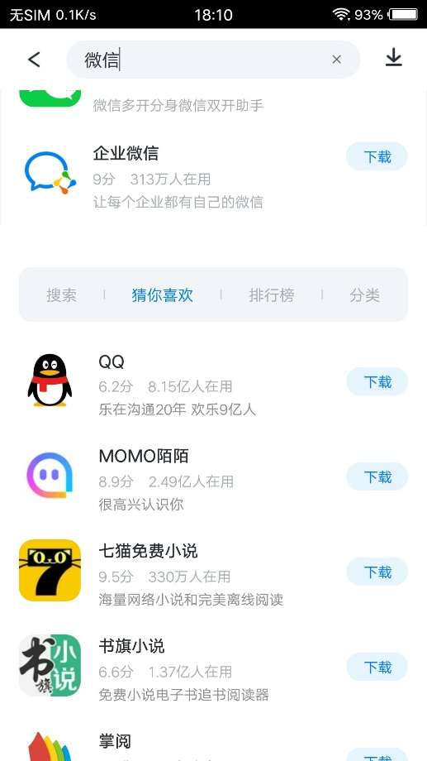
各场景推荐策略-搜索结果页推荐
召回策略：
你可能还喜欢：搜索词到app相关度、搜索词二级类别预测
猜你喜欢：搜索词二级类别预测、用户二级类别偏好、热门等
排序:
排序考虑到用户基础信息；上下文信息；召回得分、下载量、历史点击率、历史下载率等。使用过的排序模型有FastText、wide&deep、DeepFM

Slide 13
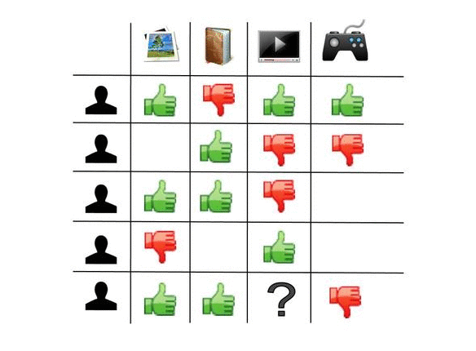
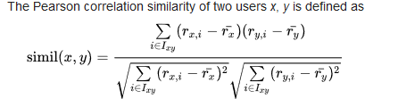
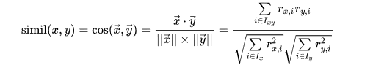
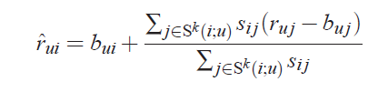
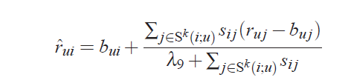
召回算法——协同过滤(基于内存)

Slide 14



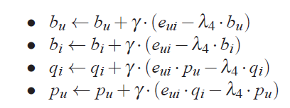
召回算法——协同过滤(基于模型) SVD

Slide 15
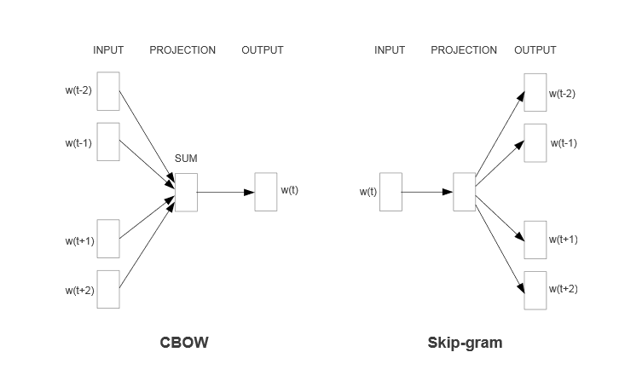


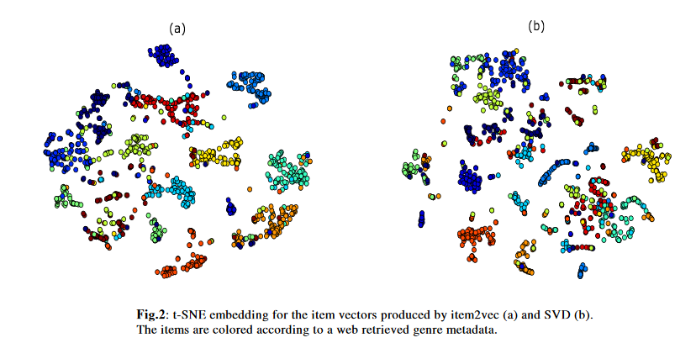

召回算法——Item2vec
Notes:
Efficient Estimation of Word Representations in Vector Space
Item2Vec: Neural Item Embedding for Collaborative Filtering

Slide 16
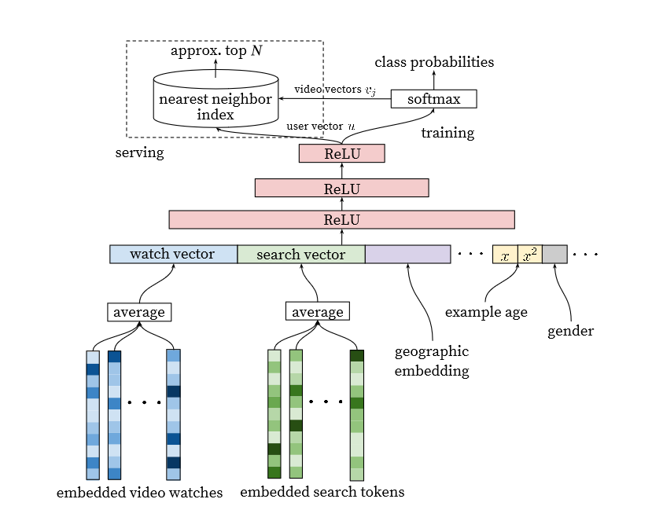
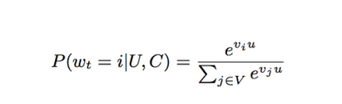
召回算法——DNN
Notes:
Efficient Estimation of Word Representations in Vector Space
Item2Vec: Neural Item Embedding for Collaborative Filtering

Slide 17
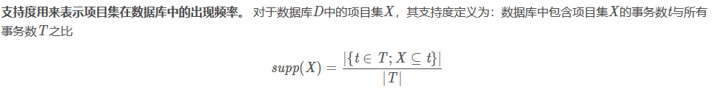



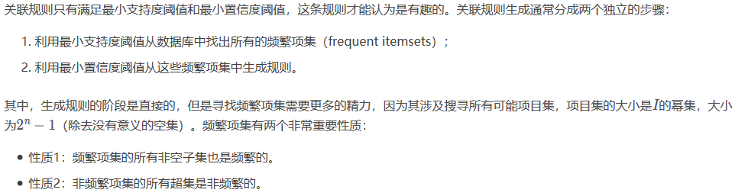
召回算法——关联规则挖掘
Notes:
lift(提升度)表示X出现而Y出现的概率。如果一个规则的lift值等于1，这暗示前提和结论对应的事件相互独立；如果lift值大于1，指示了两个事件之间的相互依赖程度，值越大，关联越强；如果lift值小于1，表明一个item的出现对其他item的出现存在消极影响（相斥），反之亦然（其中一个出现另一个一般不会出现）。lift的意义在于其即考虑了置信度也考虑了整个数据集中结论的支持度。
conviction(信念)表示X出现而Y不出现的概率，即规则预测错误的概率。

Slide 18
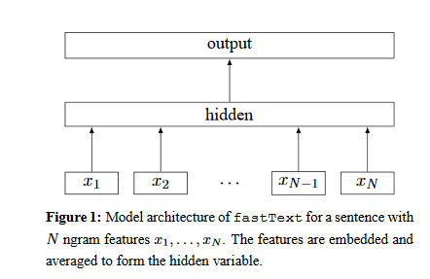
召回算法——搜索意图识别(浅层神经网络)

Slide 19
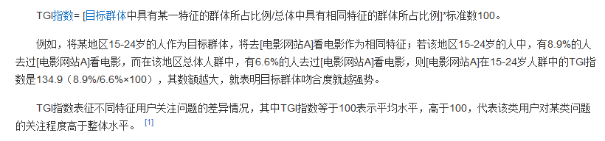
召回算法——TGI指数即Target Group Index（目标群体指数）
TGI,即Target Group Index（目标群体指数）

Slide 20
排序算法 ——tensorflow feature_clunm
categorical_column_with_identity
categorical_column_with_vocabulary_list
categorical_column_with_vocabulary_file
categorical_column_with_hash_bucket
indicator_column
crossed_column
embedding_column
numeric_column
bucketized_column
sequence_categorical_column_with_hash_bucket
sequence_categorical_column_with_identity
sequence_categorical_column_with_vocabulary_file
sequence_categorical_column_with_vocabulary_list
sequence_numeric_column
shared_embeddings
weighted_categorical_column
feature_spec = tf.feature_column.make_parse_example_spec(columns)
example_input_fn =build_parsing_serving_input_receiver_fn(feature_spec)
model.export_savedmodel(export_dir, example_input_fn)
{ "feature_a": parsing_ops.VarLenFeature(tf.string), "feature_b": parsing_ops.FixedLenFeature([1], dtype=tf.float32), "feature_c": parsing_ops.FixedLenFeature([1], dtype=tf.float32) }

Slide 21
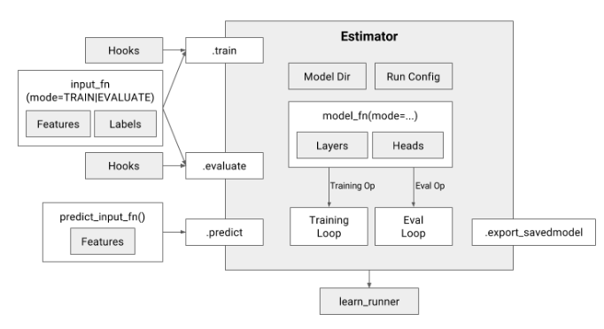
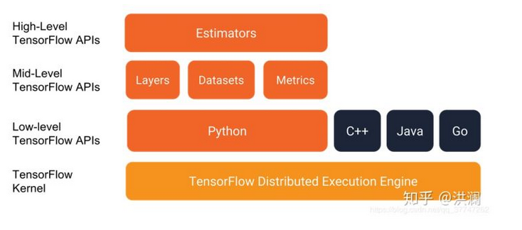
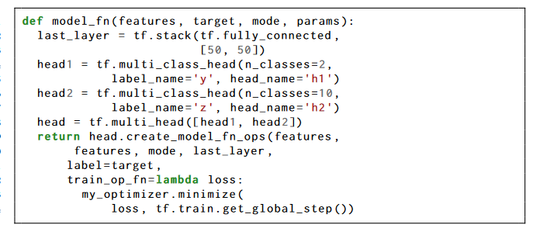
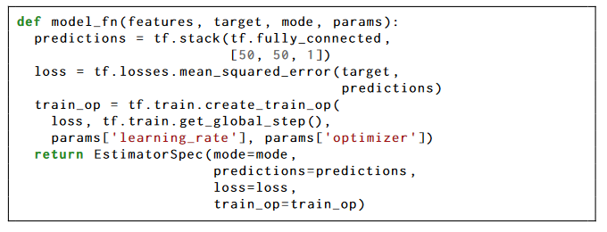
排序算法——tensorflow Estimators

Slide 22
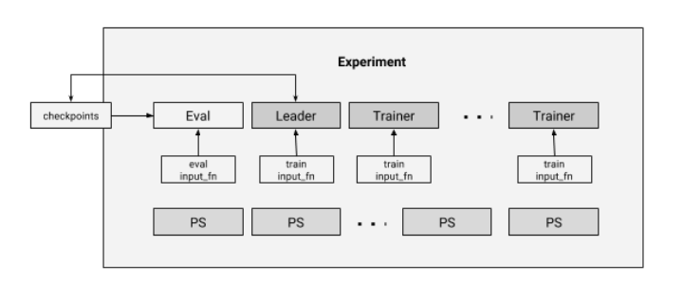
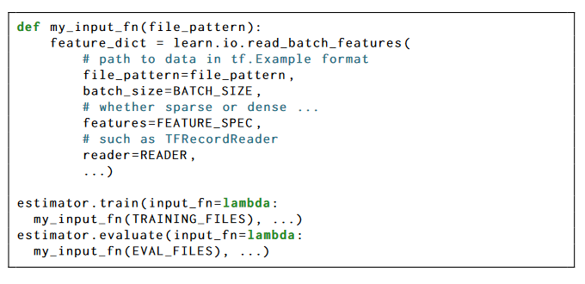
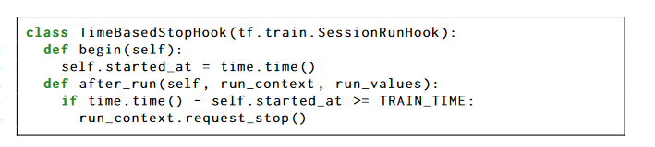
排序算法——tensorflow Estimators

Slide 23
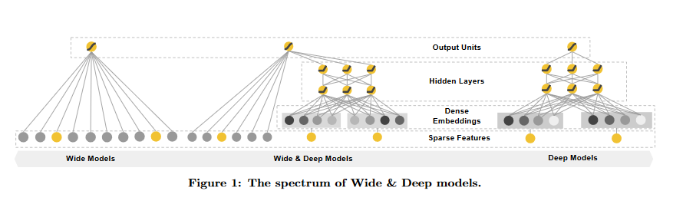
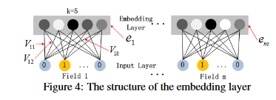


排序算法——Wide&Deep

Slide 24
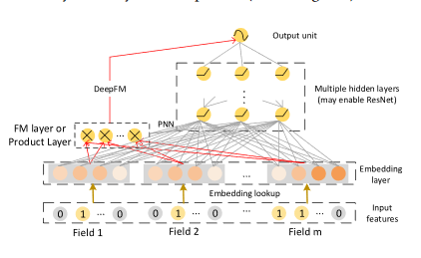

排序算法——DeepFM

Slide 25
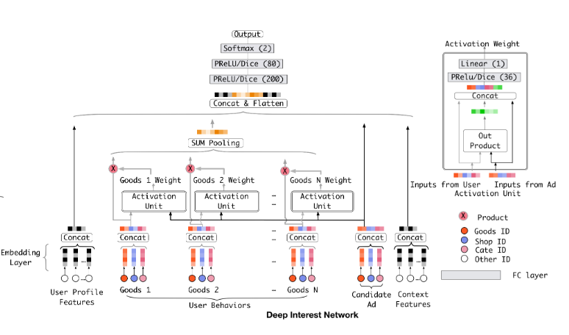
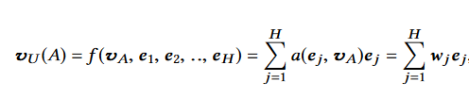
排序算法——DIN

